Slide 2
第一章 化学反应基本规律
1. 系统和环境
    敞开系统──系统与环境之间既有物质交换,又有能量交换
    封闭系统──系统与环境之间没有物质交换,只有能量交换
    孤立系统──系统与环境之间没有物质和能量交换
2. 状态和状态函数
状态函数的特征：变化值只与系统变化的始末状态有关，而与变化途径无关。
强度性质和广度性质

Slide 3
第一章 化学反应基本规律
3. 内能、焓变和盖斯定律
ΔU = U₂ - U₁ = Q + W
ΔH (焓变)=Q_{p}
4. 标准摩尔生成焓和标准摩尔反应焓
热力学标准状态
Δ_{f}H_{m}
Δ_{r}H_{m}(T)
ΔH_{r} (T) = ∑ (ν_{i} ΔH_{f}_{生成物}) - ∑ (ν_{i} ΔH_{f}_{反应物})

Slide 4
第一章 化学反应基本规律
5. 熵和热力学第二定律
标准摩尔熵， S_{m}
Δ_{r}S_{m}= ∑S_{m}_{产物}- ∑S_{m}_{反应物}
参考态元素
6. 吉布斯函数和反应方向
Δ_{r}G_{m}=Δ_{r}H_{m}-TΔ_{r}S_{m}
判断一个反应进行的方向时，如果：
Δ_{r}G_{m} < 0 反应自发进行
Δ_{r}G_{m} > 0 反应不自发进行
Δ_{r}G_{m} = 0 平衡状态

Slide 5
第一章 化学反应基本规律
6. 吉布斯函数和反应方向
Δ_{r}G_{m} = Δ_{r}H_{m} - TΔ_{r}S_{m}
类型 | ΔH | ΔS | ΔG | 反应的自发性
1 2 3 4 | - + - + | + - - + | 永远是- 永远是+ 受温度影响 受温度影响 | 自发反应 非自发反应 温度低时自发 温度高时自发

Slide 6
第一章 化学反应基本规律
7. 化学平衡
平衡常数 K_{c} K_{P} 与浓度和压力无关，只与温度有关。
Δ_{r}G_{m}^{Θ}=-RTlnK^{Θ}
多重平衡规则
例：SO₂(g) + CO₂(g) = SO₃(g) + CO(g) (1) K₁
SO₂(g) + 1/2O₂(g) = SO₃(g) (2) K₂
求 CO₂(g) = CO(g) + 1/2O₂(g) (3) K₃
(3) = (1) - (2)
则 K₃ = K₁ / K₂
结论：方程式相加减，平衡常数相乘除。

Slide 7
第一章 化学反应基本规律
7. 化学平衡
平衡移动的总规律(勒夏特列原理)：
如果改变平衡系统的条件之一(例如，浓度、压力或温度)，平衡就向能减弱这个改变的方向移动。
催化剂同等加快正、逆反应速率，不影响化学平衡，但能够加快到达化学平衡。

Slide 8
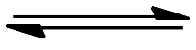
第二章 溶液与离子平衡
1. Bronsted-Lowry酸碱质子理论
酸碱的定义
共轭酸碱对
HAc(酸) Ac⁻(碱) + H⁺(质子)
K_{a} × K_{b} = 10⁻¹⁴
    2. pH值
pH = -lg[H⁺]
因为：[OH⁻][H⁺] = 10⁻¹⁴
所以：pH + pOH = 14

Slide 9
第二章 溶液与离子平衡
3. 一元弱酸和弱碱的解离平衡和平衡常数
    K_{a}^{ϴ}是弱酸电离平衡常数
    K_{b}^{ϴ}是弱碱电离平衡常数。
    4. 一元弱酸或弱碱电离平衡计算公式
稀释定律
当满足 C/K_{a} ≥ 500 时，C - [H⁺] ≈ C
[H⁺]²
K_{a} ≈
[H⁺] =
√
K_{a}C
C

Slide 10
第二章 溶液与离子平衡
5. 缓冲溶液
HAc - NaAc (缓冲对)
NH₃·H₂O - NH₄Cl (缓冲对)
C酸
C酸
[H⁺] =
K_{a}
pH =
pK_{a} - lg
C盐
C盐
缓冲容量
pH = pK_{a} ± 1
缓冲溶液的配置

Slide 11
第二章 溶液与离子平衡
6. 沉淀溶解平衡
溶度积
溶度积和溶解度之间的关系：
AB型：AgBr K_{sp}^{ϴ} (AgBr) = [Ag⁺][Br⁻] = s²
    7. 溶度积规则
[A⁺][B⁻] = Q < K_{sp} 固体溶解
[A⁺][B⁻] = Q = K_{sp} 溶解平衡
[A⁺][B⁻] = Q > K_{sp} 生成沉淀

Slide 12
第三章 氧化还原反应和电化学
1. 氧化数
F — -1；
O — -2 (-1, +1, +2);
N — -3 (+4, +5);
H — +1 (-1);
Cu^{Ⅰ} — +1；Cu^{Ⅱ} — +2。
2. 原电池
装置、电极反应及电池反应
负失氧，正得还
电池符号
(-) 惰性电极 l 其它 l 离子 ll 离子 l 其它 l 惰性电极 (+)

Slide 13
第三章 氧化还原反应和电化学
3. 电极电势
p(氧化态) + ze ⇌ q(还原态)
0.0592
[氧化态]^{p}
能斯特方程：
E = E^{ө} +
lg
z
[还原态]^{q}
z(E_{正极}^{ө} – E_{负极}^{ө})
zE^{ө}
lg K^{ө} =
=
0.0592
0.0592
Δ_{r}G = -zFE
Δ_{r}G^{ө} = -zFE^{ө}
E <0 ΔG >0 反应正向非自发；
E =0 ΔG =0 反应处于平衡状态；
E >0 ΔG <0 反应正向自发。

Slide 14
第三章 氧化还原反应和电化学
4. 电极电势的应用
比较氧化剂和还原剂的相对强弱
标准电极电势表的递变规律：
氧化型 + ze ⇌ 还原型 E^{ө}
最强氧化剂 最弱还原剂 大
… …
最弱氧化剂 最强还原剂 小
判断离子能否共存

Slide 15
第四章 物质结构基础
1. 四个量子数
主量子数 n
角量子数 l
磁量子数 m
自旋量子数 m_{s}
2. 原子轨道和电子云的图像
Y(x,y,z)→R(r)Q(θ)F(φ) → R_{nl}(r)Y_{lm}(θ,φ)
原子轨道和电子云图像的区别与联系：
函数符号 形状 符号(相位) 特点
原子轨道： Ψ 球形 哑铃型 花瓣形 有 胖
电子云： |Ψ|² 球形 哑铃型 花瓣形 无 瘦

Slide 16
第四章 物质结构基础
3. 原子的电子排布式和外层电子构型
电子排布式：
如K: 1s²2s²2p⁶3s²3p⁶4s¹
原子实表示法
如K: [Ar]4s¹
价电子构型表示式
如K: 4s¹

Slide 17
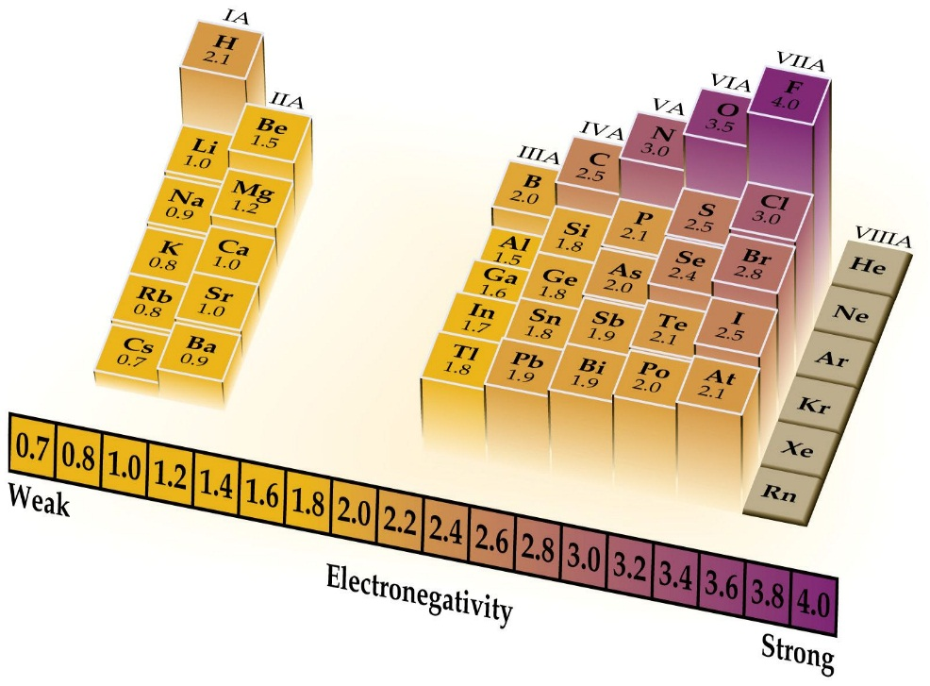
第四章 物质结构基础
4. 元素周期系
电负性 (χ)
定义：是原子在分子中吸引电子的能力。
量化：指定F的电负性为4.0, 计算其它元素的电负性数值。

Slide 18
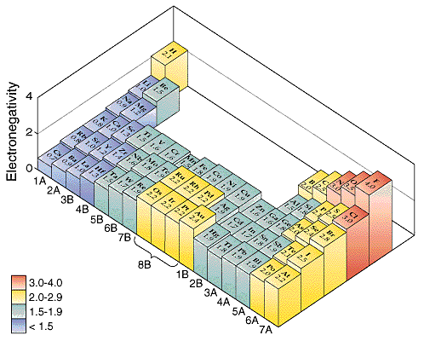
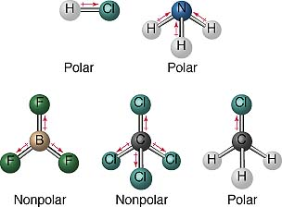
第四章 物质结构基础
  5. 化学键
键的极性
非极性共价键
相同原子形成的共价键
极性共价键
不同原子形成的共价键

Slide 19
第四章 物质结构基础
  6. 杂化轨道
空间构型 实例
sp杂化:
sp²杂化：
sp³杂化：
2个 s杂化轨道 直线形 BeCl₂
sp等性杂化
sp³不等性杂化
4个sp³杂化轨道 正四面体 CH₄
sp^{n}型
空间构型 实例
含一孤电子对 三角锥 NH₃
4个sp³杂化轨道
含二孤电子对 V字型 H₂O

Slide 20
第四章 物质结构基础
  7. 分子间力和氢键
非极性分子：正电荷中心和负电荷中心重合的分子。
极性分子：正负电荷中心不重合的分子。
非极性键
非极性分子 如：S₈ P₄
多原子分子
CO₂
BF₃
CH₄
几何结构对称
非极性分子， 如：
极性键
几何结构不对称
极性分子，如：
H₂O
NH₃ CHCl₃
直线型
平面三角形
正四面体
平面四方型
正八面体
CO₂ CS₂ BeCl₂
BF₃ BCl₃
CH₄ CCl₄ NH₄⁺
XeF₄
SF₆
对称的几何结构

Slide 21
第四章 物质结构基础
  7. 分子间力和氢键
1. 非极性分子和非极性分子之间存在？
色散力
2. 极性分子和非极性分子之间存在？
诱导力，色散力
3. 极性分子和极性分子之间存在？
取向力，诱导力，色散力
氢键通式：X—H—Y
X,Y = F, O, N
(电负性大、半径小、含孤电子对)
键能：< 40 kJ·mol⁻¹

Slide 22
第四章 物质结构基础
  8. 晶体的结构和特征
晶体类型 | 举例 | 晶格结点上微粒 | 微粒间作用力 | 微粒间的化学键 | 熔沸点
离子晶体 | NaCl | 阴阳离子： Na⁺，Cl⁻ | 静电力 | 离子键 | 高
原子晶体 | C(金刚石) | 原子：C | 共价键力 | 共价键 | 高
分子晶体 | H₂O(冰) | 分子：H₂O | 分子间作用力 | 分子间作用力 (范德华力) | 低
金属晶体 | Cu | 原子：Cu， 离子：Cu^{n+} 自由电子：e | 金属键力 | 金属键 | 较高
混合晶体 | C(石墨) | 原子：C | 平面：共价键力； 垂直：分子间作用力 | 平面：共价键 垂直：分子间作用力(范德华力) | 高

